Slide 1
Jornada Nacional para fortalecer las competencias del referente técnico de los informes Trimestrales de Dotación de Personal para DIPRES
ESTADO SITUACION
Cristian Vásquez
Unidad Sistema de Información de Personas en el Sector Público de Salud
Diciembre de 2018

Slide 2
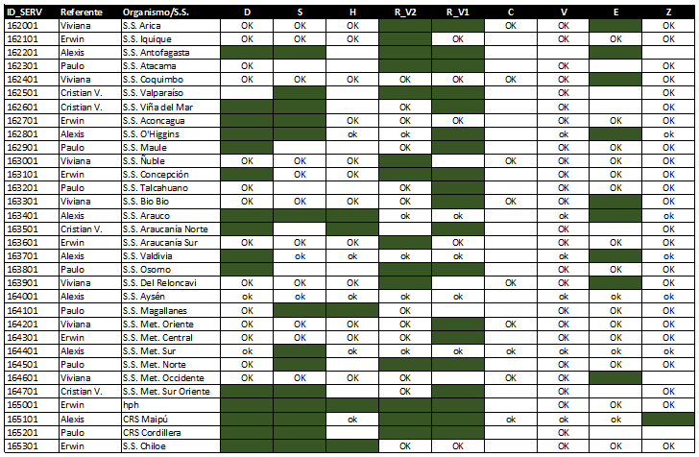
Estado respuesta observaciones matrices II trimestre

Slide 3
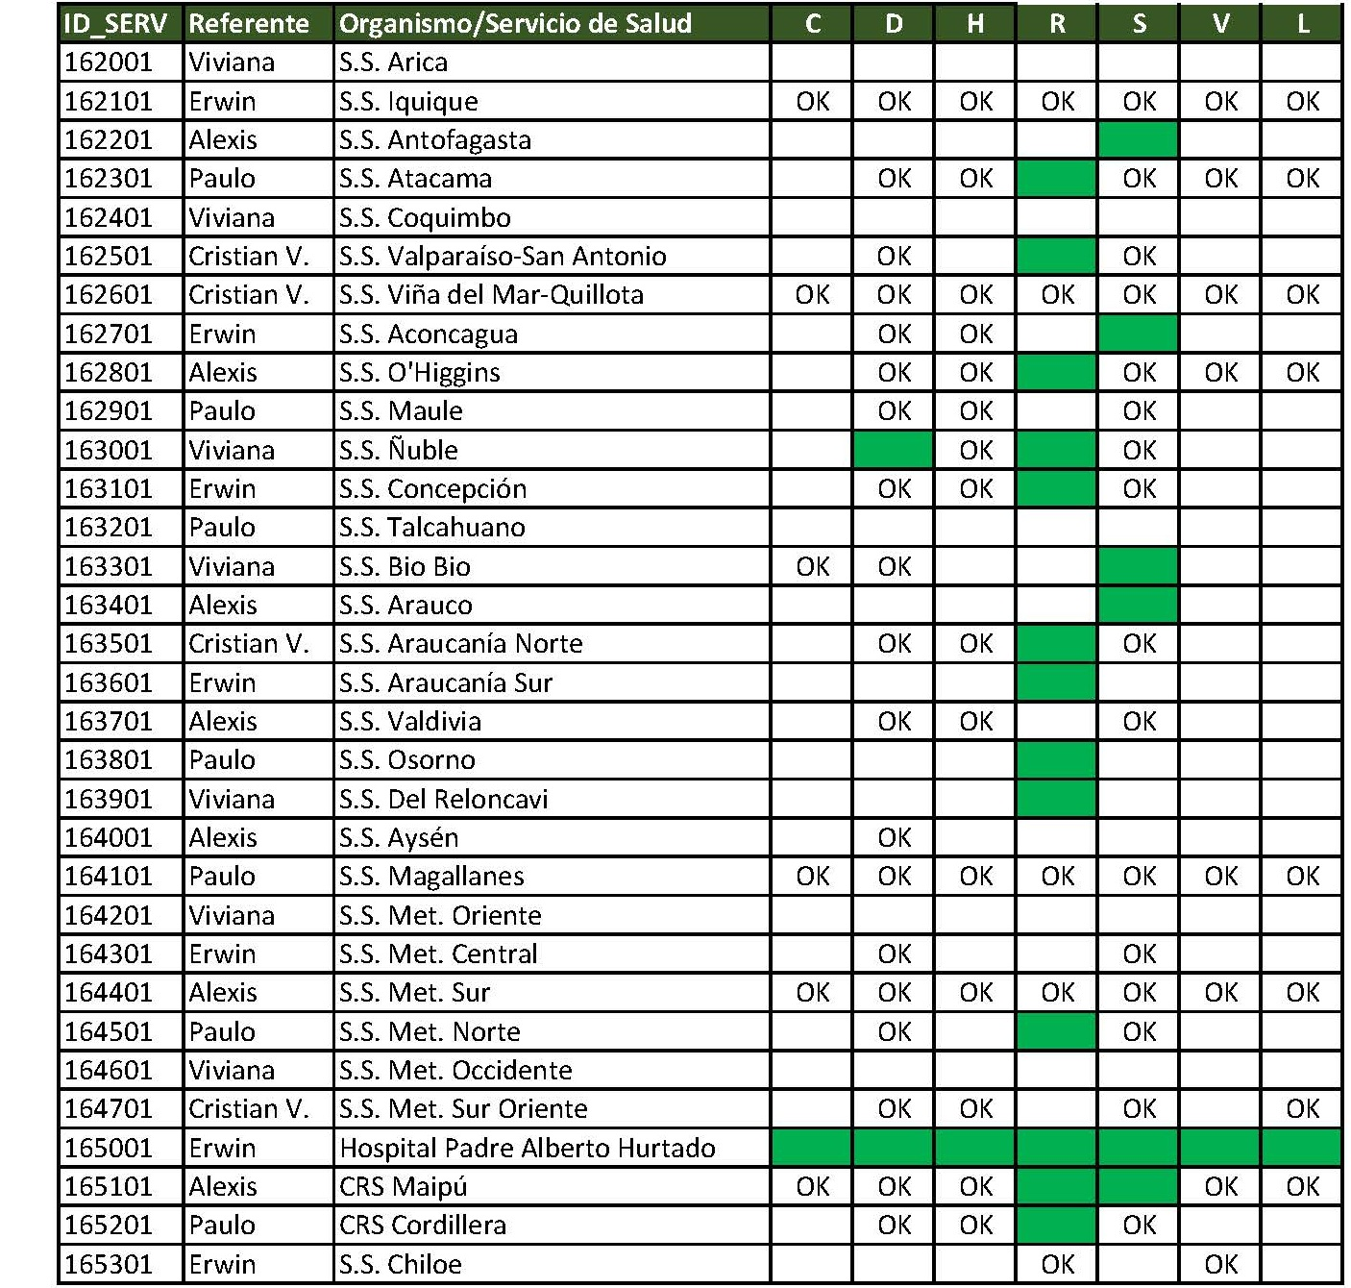
Estado respuesta observaciones matrices III trimestre

Slide 4
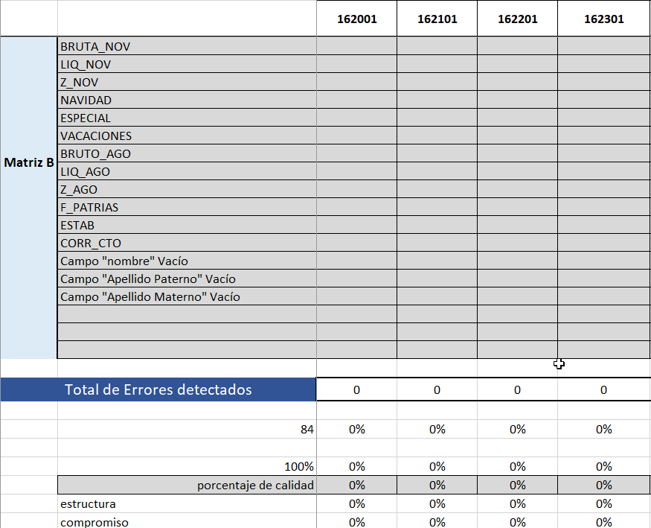
Informe estado calidad y oportunidad IV trimestre

Slide 5
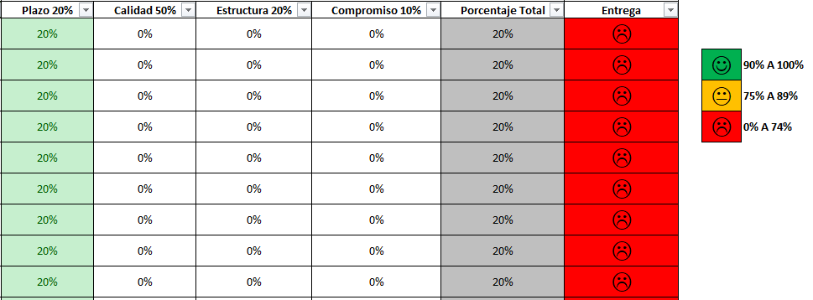
Informe estado calidad y oportunidad IV trimestre

Slide 6

Preguntas
  ¿Preguntas ?

Slide 7


